Slide 1
HTML5+CSS3+JavaScript 2021.6
HTML5+CSS3+JavaScript
主讲：温谦

Slide 2
第6章 用CSS设置图像效果
图片边框
DEMO
为不同的边框分别设置样式
DEMO
图片缩放
图文混排
DEMO
DEMO（八大行星科普网页）
设置图片与文字的对齐方式

Slide 3
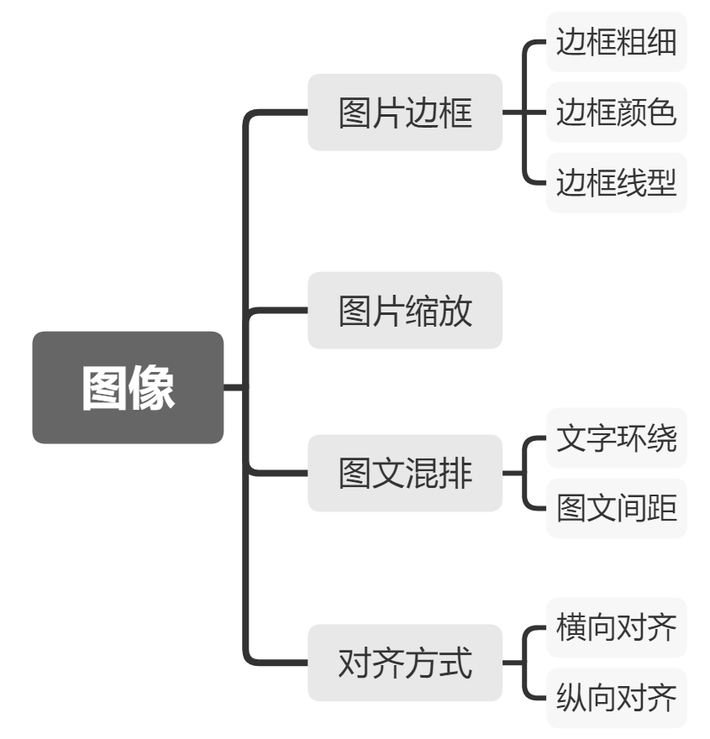
第6章 用CSS设置图像效果

Slide 4
第6章 用CSS设置图像效果
图片边框
在HTML中可以直接通过<img>标记的border属性值为图片添加边框，属性值为边框的粗细，以像素为单位，从而控制边框的粗细。当设置该值为0时，则显示为没有边框。
在CSS中可以通过边框属性为图片添加各式各样的边框。border-style用来定义边框的样式，如虚线、实线或点画线等。
在CSS中，一个边框由3个要素组成。
（1）border-width（粗细）：可以使用各种CSS中的长度单位，最常用的是像素。
（2）border-color（颜色）：可以使用各种合法的颜色来定义方式。
（3）border-style（线型）：可以在一些预先定义好的线型中选择。

Slide 5
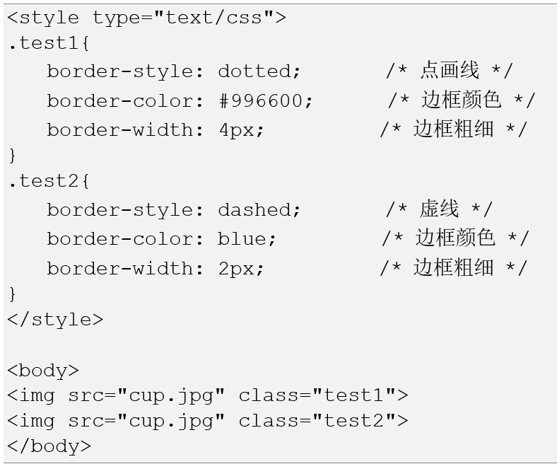
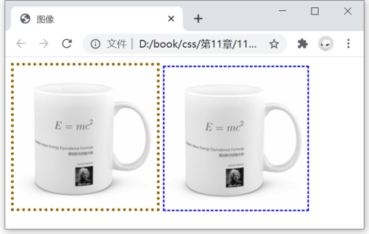
第6章 用CSS设置图像效果
图片边框

Slide 6
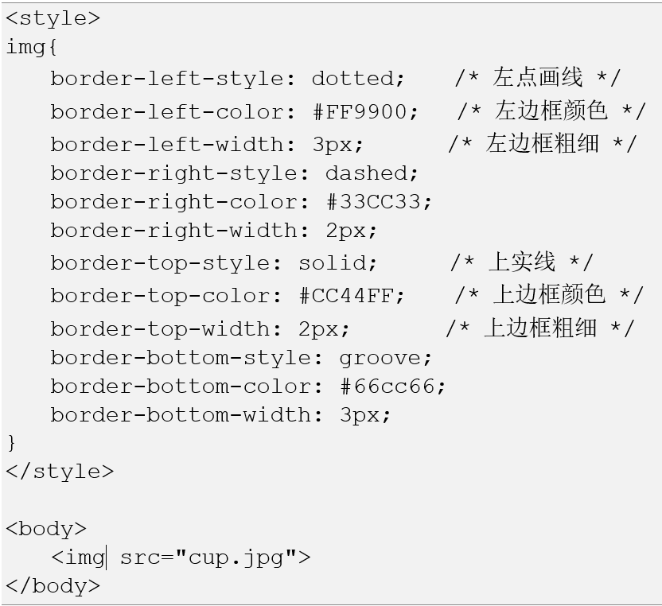
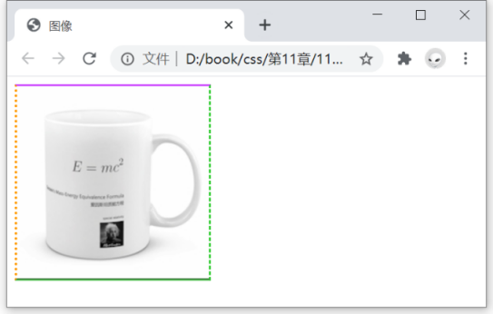
第6章 用CSS设置图像效果
图片边框
如果希望分别设置4条边框的不同样式，在CSS中也是可以实现的。只需要分别设定border-left、border-right、border-top和border-bottom的样式即可，依次对应于左、右、上、下4条变框。

Slide 7
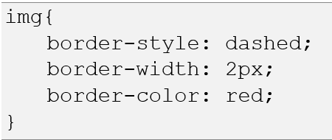
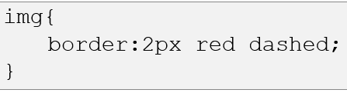
第6章 用CSS设置图像效果
图片边框
在使用熟练后，border属性还可以将各个值写到同一语句中，用空格分离，这样可大大简化CSS代码的长度。
以下代码是等价的

Slide 8
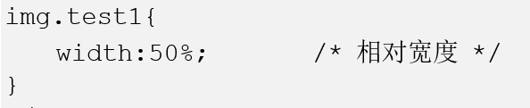
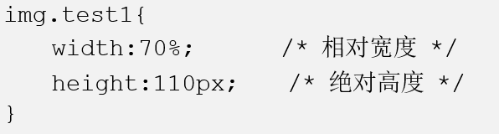
第6章 用CSS设置图像效果
图片缩放
CSS控制图片的大小与HTML一样，也是通过width和height两个属性来实现的。所不同的是CSS中可以使用更多的值，如上一章中“文字大小”一节提到的相对值和绝对值等。例如当设置width的值为50%时，图片的宽度将调整为父元素宽度的一半，
等比例缩放（只设置width或者height）
不等比例缩放（width和height同时设置）

Slide 9
第6章 用CSS设置图像效果
图文混排
文字环绕
设置图片和文字的间距

Slide 10
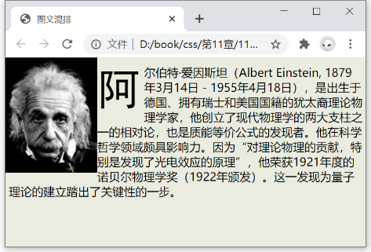
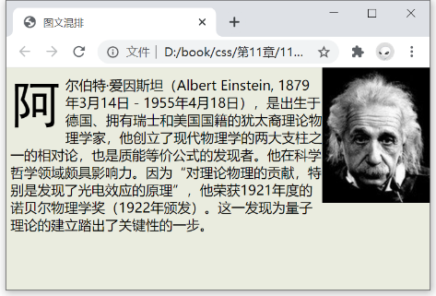
第6章 用CSS设置图像效果
文字环绕
文字环绕图片的方式在实际页面中的应用非常广泛，如果再配合内容、背景等多种手段便可以实现各种绚丽的效果。在CSS中主要是通过给图片设置float属性来实现文字环绕的。
以下例子对图像使用了“float:right”，使得它在页面右侧，文字对它环绕排版。此外也对第一个“祖”字运用“float:left”，使得文字环绕图片以外，还运用了上一章中的首字放大的方法。

Slide 11
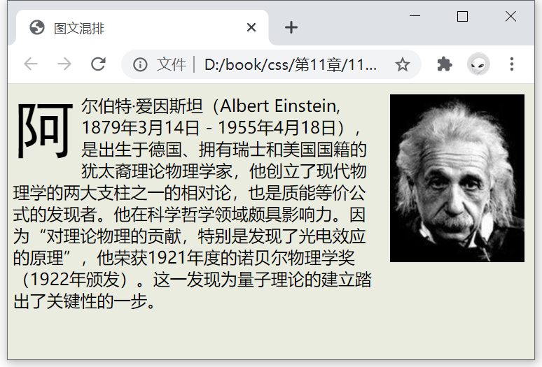
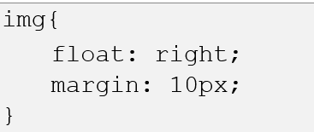
第6章 用CSS设置图像效果
设置图片和文字的间距
在上例中文字紧紧环绕在图片周围。如果希望图片本身与文字有一定的距离，只需要给<img>标记添加margin或者padding属性即可，如下所示。至于margin和padding属性的详细用法，后面的章节还会深入介绍，它们是CSS网页布局的核心属性。

Slide 12
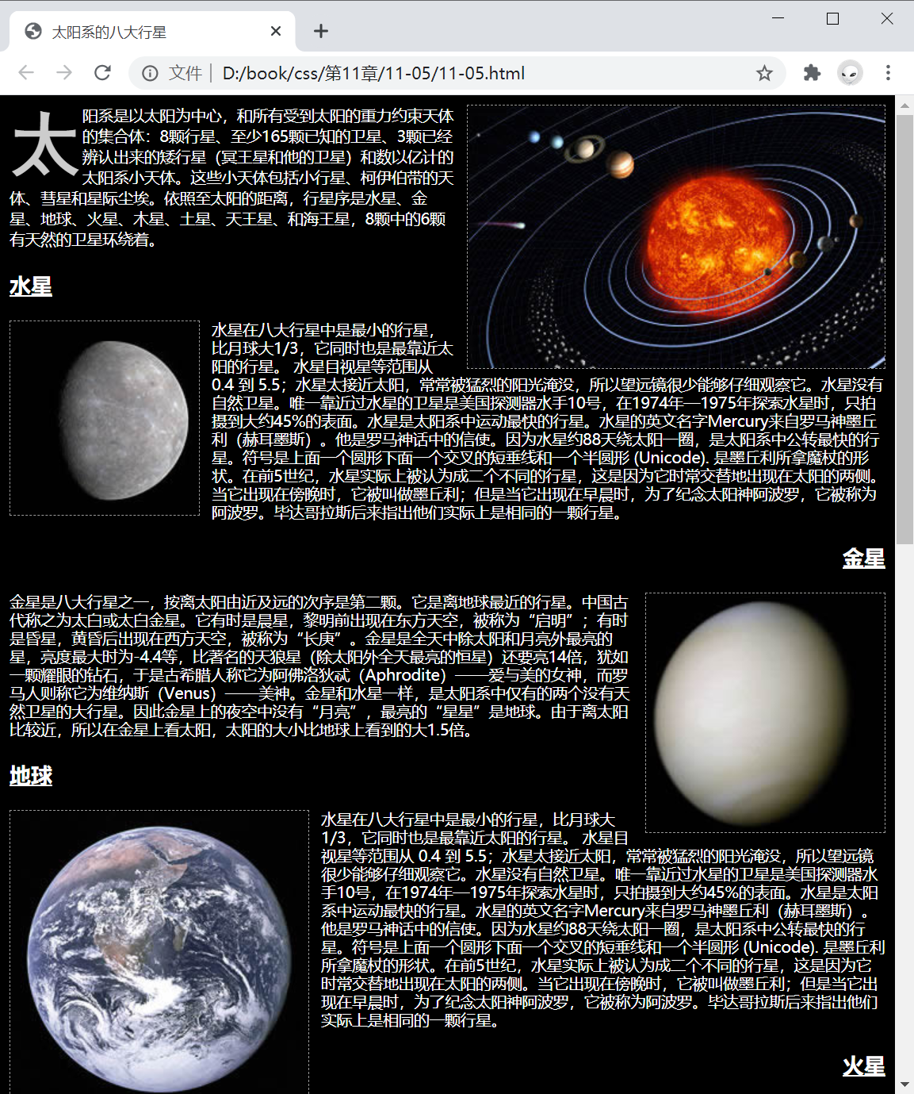
第6章 用CSS设置图像效果
动手练习-八大行星科普网页

Slide 13
第6章 用CSS设置图像效果
设置图片与文字的对齐方式
横向对齐方式
纵向对齐方式

Slide 14
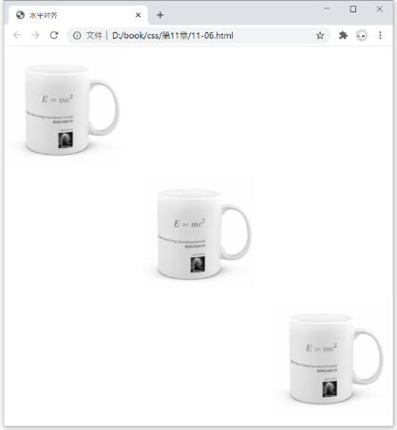
第6章 用CSS设置图像效果
横向对齐方式
图片水平对齐的方式与上一章中文字水平对齐的方式基本相同，分为左、中、右3种。不同的是图片的水平对齐通常不能直接通过设置图片的text-align属性，而是通过设置其父元素的该属性来实现的。
<table width="100%" border="1">
<p style="text-align:left;"><img src="cup.jpg"></p>
<p style="text-align:center;"><img src="cup.jpg"></p>
<p style="text-align:right;"><img src="cup.jpg"></p>
</table>

Slide 15




第6章 用CSS设置图像效果
纵向对齐方式
未设置纵向对齐方式时：
<p><img src="demo.jpg">lpsum </p>
默认纵向对齐方式
设置纵向对齐方式vertical-align:text-bottom之后：
<p><img src="demo.jpg" style="vertical-align:text-bottom;">lpsum </p>
图像与文字底端对齐
将vertical-align的值text-bottom改为text-top之后：
图像与文字顶端对齐
将vertical-align的值text-bottom改为middle之后：
图像与文字中间对齐

Slide 16
第6章 用CSS设置图像效果
图片边框
DEMO
为不同的边框分别设置样式
DEMO
图片缩放
图文混排
DEMO
DEMO（八大行星科普网页）
设置图片与文字的对齐方式

Slide 17
请看第7章—— 盒子模型

